Slide 1

Određivanje zbroja bačenih kockica
Obrada slike i računalni vid
Josip Rizner Osijek, 2022.

Slide 2
uvod
Koji su izazovi kod prepoznavanja značajki sa slike?
Što je cilj projektnog zadatka?
Što se koriti za izradu projektnog zadatka?

Slide 3

OpenCV
Napisana u C i C++ programskim jezicima
Open-source
Primjena u područjima računalnog vidu i strojnog učenja

Slide 4



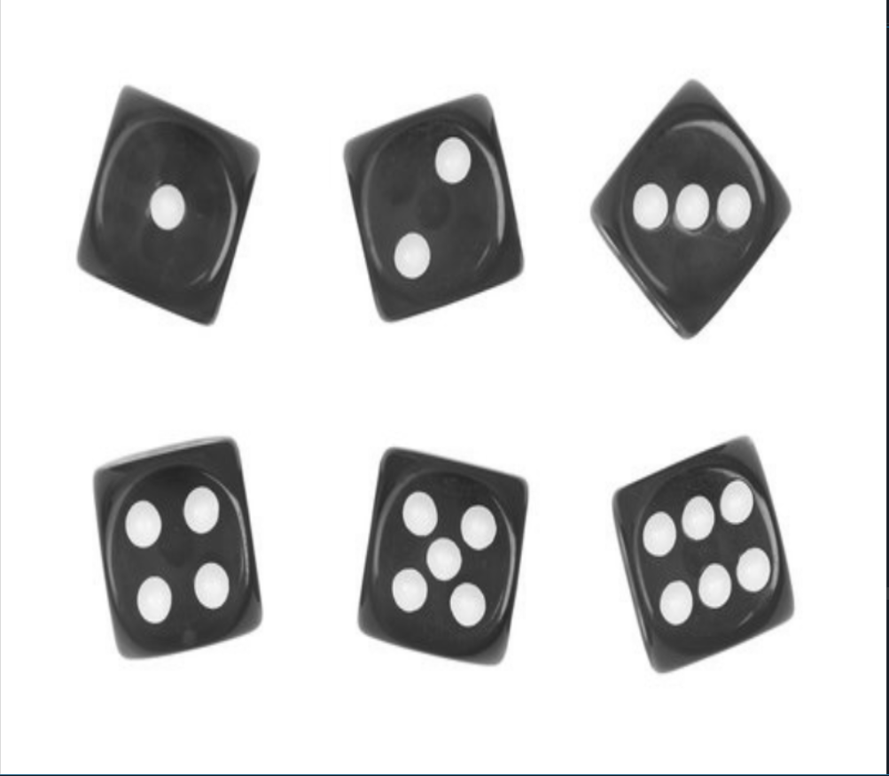
Programsko rješenje
cvtColor()
GaussianBlur()

Slide 5
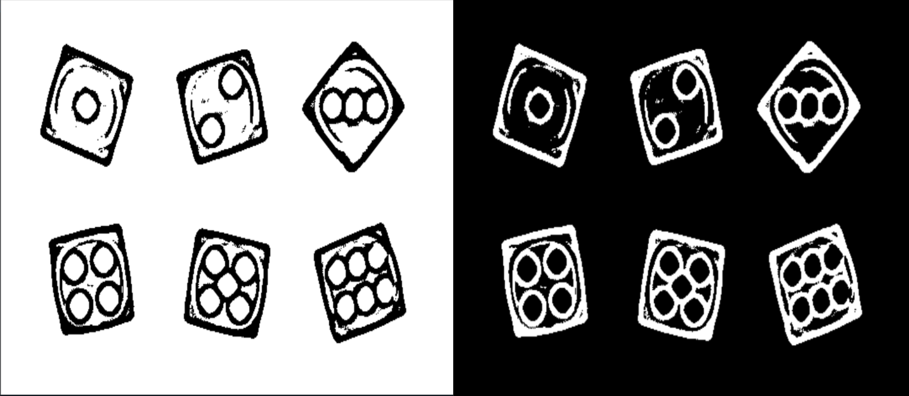
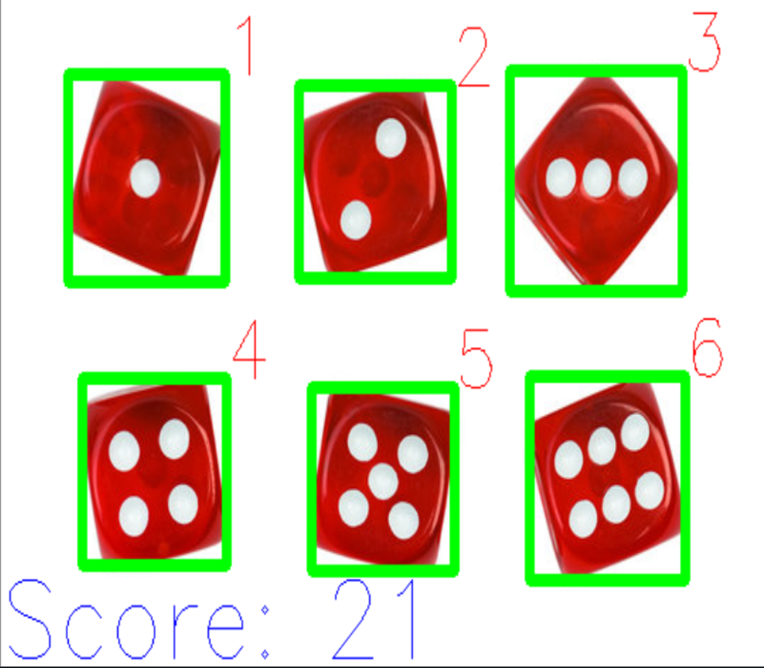
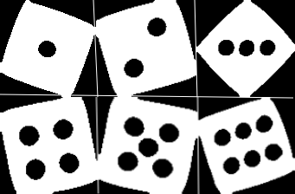

Slide 6
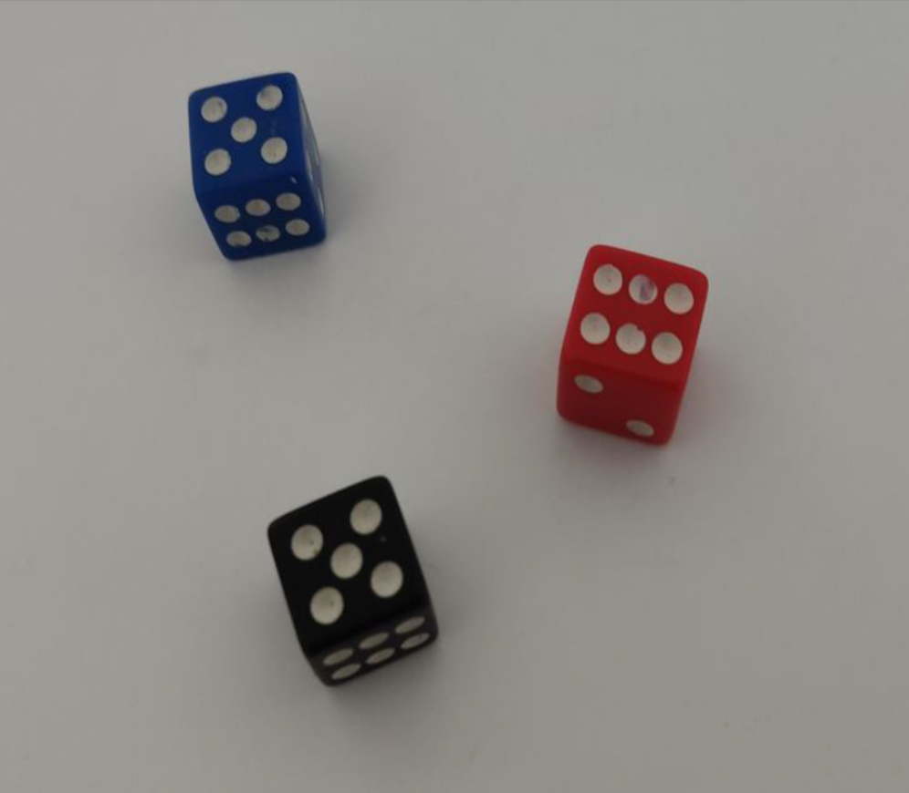
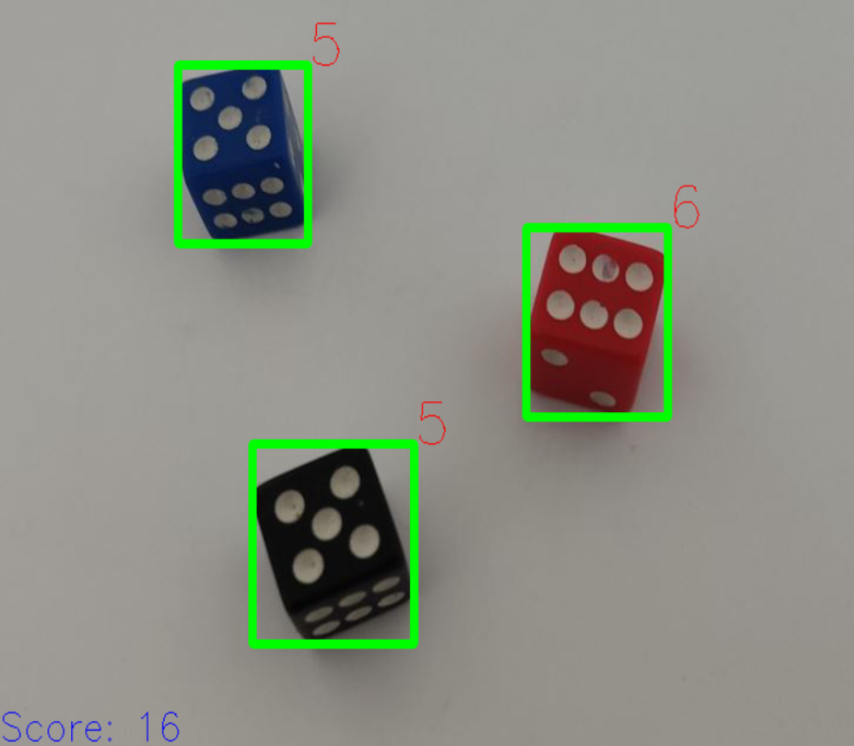
Ispitni slučaj 1

Slide 7
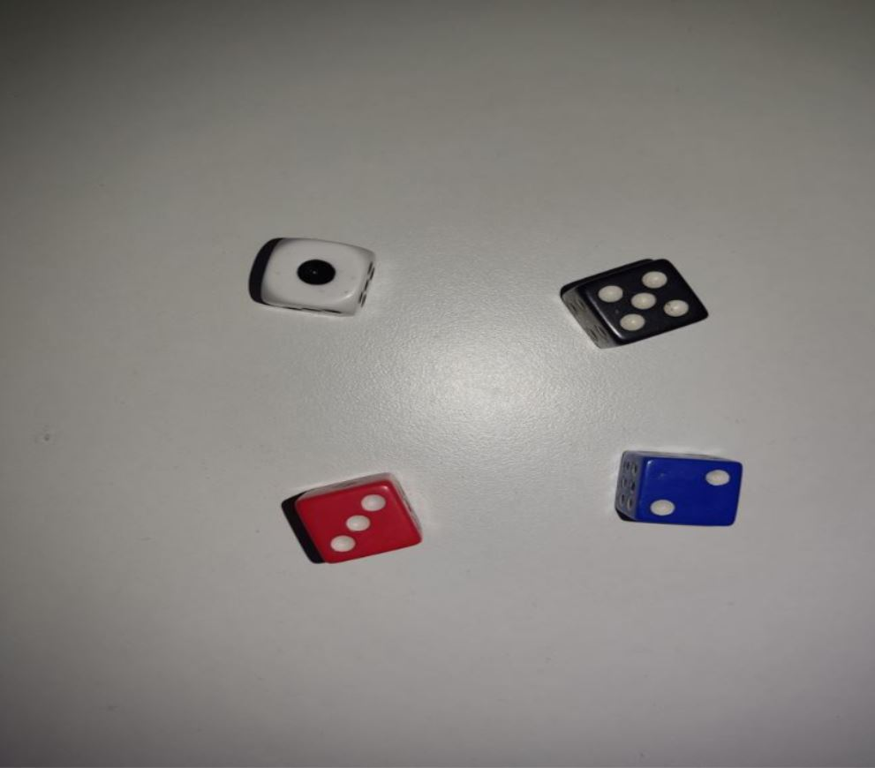
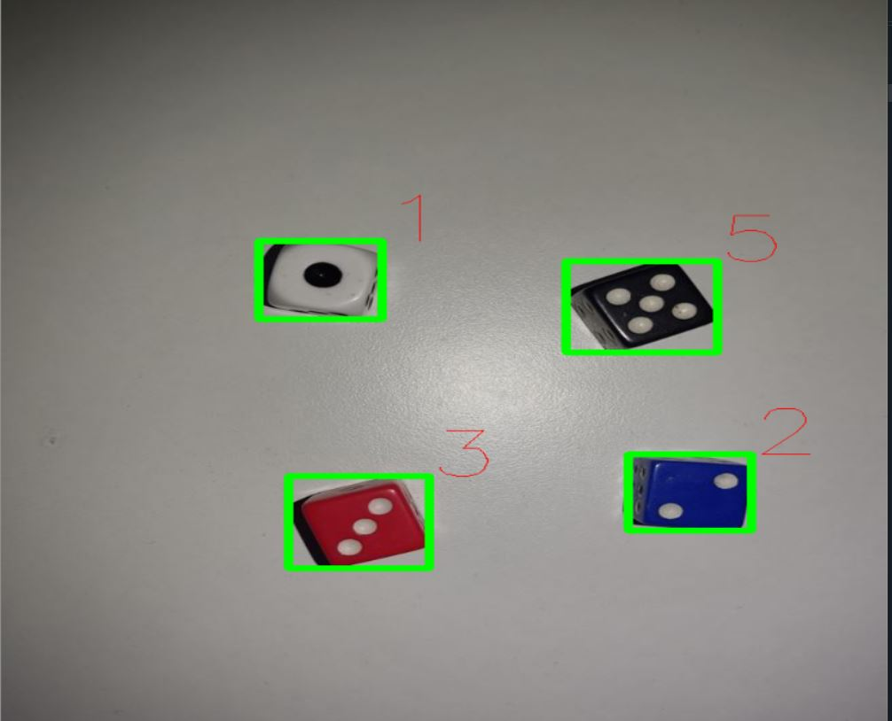
Ispitni slučaj 2

Slide 8

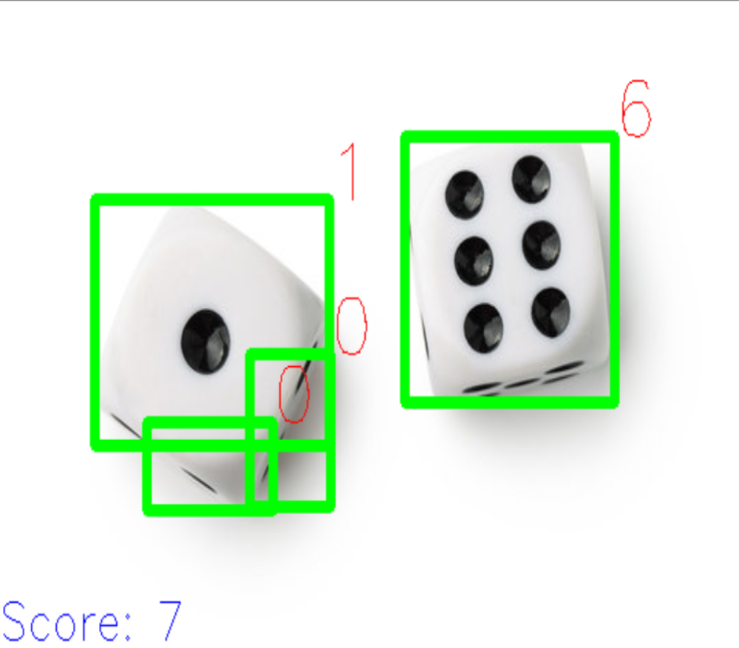
Ispitni slučaj 3

Slide 9
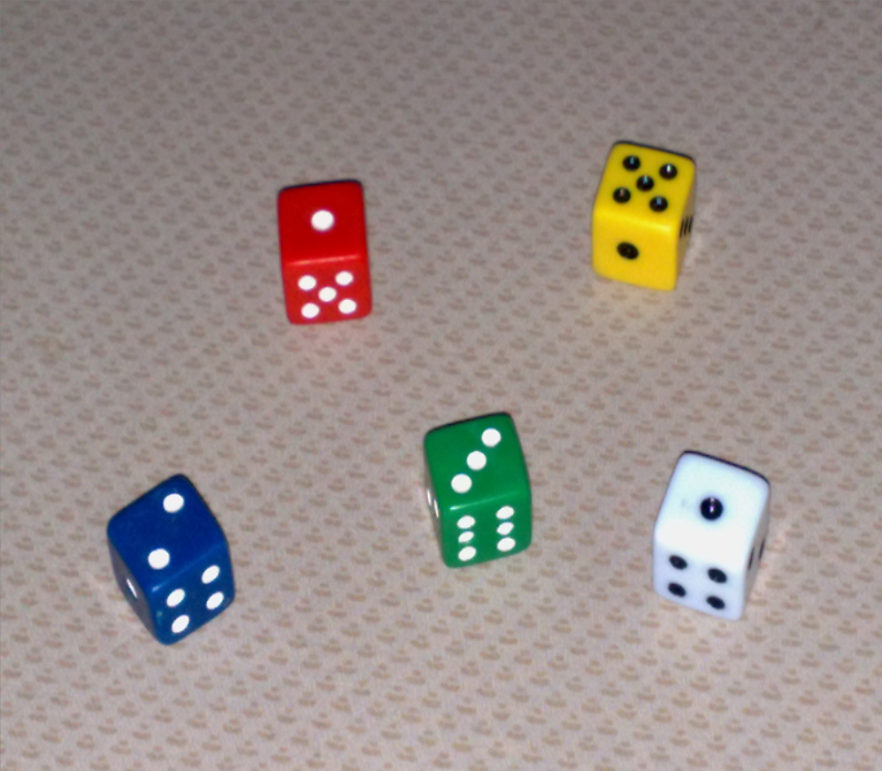
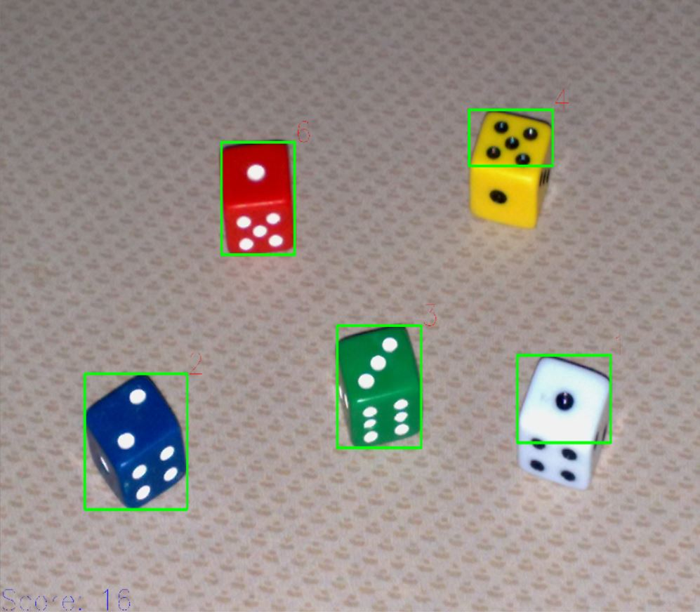

Ispitni slučaj 4

Slide 10
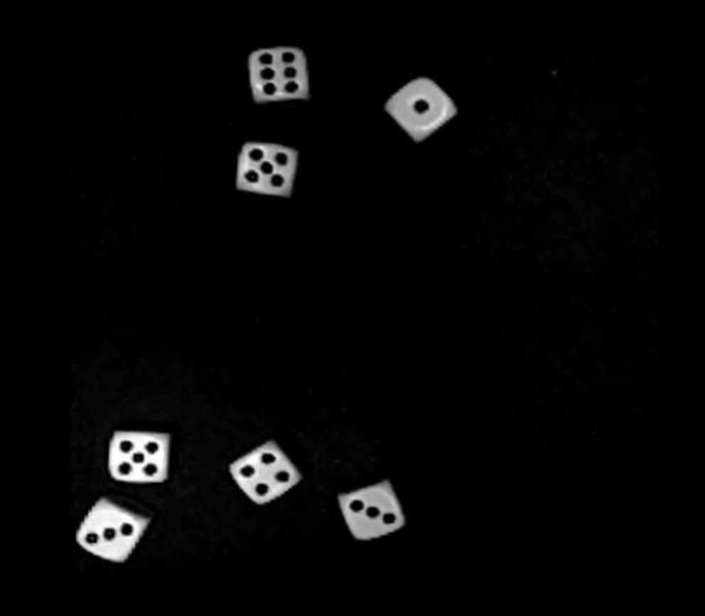
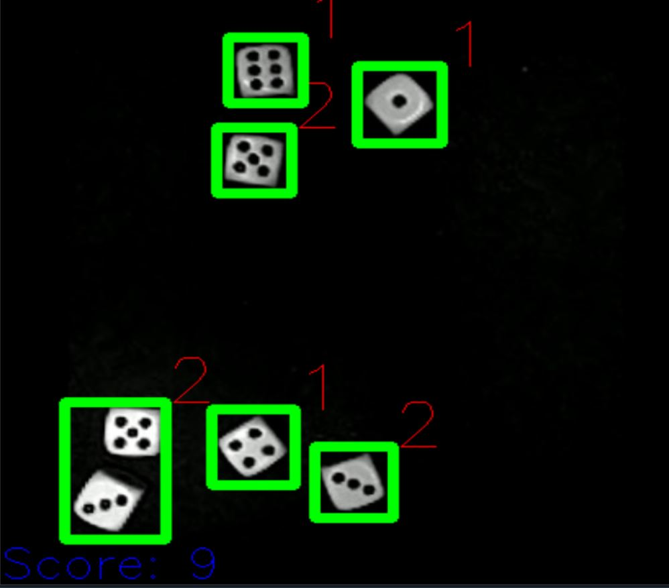
Ispitni slučaj 5

Slide 11
Zaključak
Prednosti algoritma:
brz pronalazak svih kockica na slici bez obzira na boju/uzorak pozadine i boju samih kockica
Otpornost na odsjaj koji se može pojaviti na slikama
Nedostatci algoritma:
slike s niskom rezolucijom
Slike gdje su kockice slikane pod velikim kutom

Slide 12
Hvala Vam na vašoj pozornosti

